Slide 1
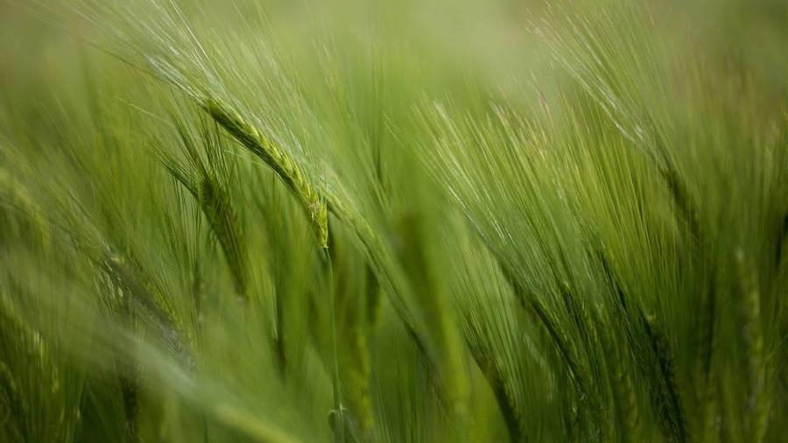
Mindfulness and meditation
Erasmus +
11 juin au 16 juin 2023
Nadiège Dicanot-Lemnos

Slide 2
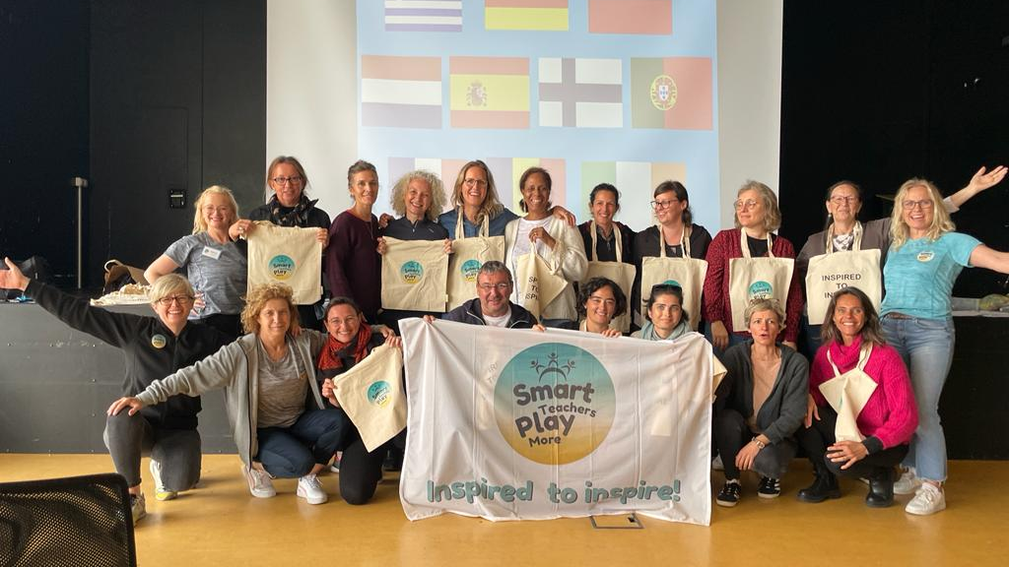

Slide 3

ISLANDE
L’ISLANDE
SURPENANTE ET MAGIQUE
ACCUEILLANTE ET MAGNIFIQUE

Slide 4
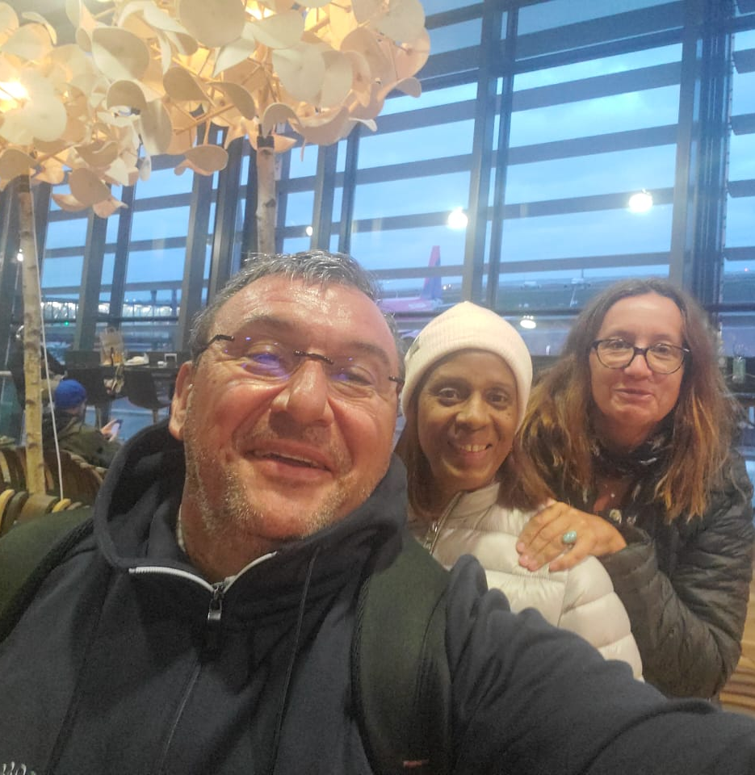
Les STAGIAIRES
Mr Gabriel GRACIA, professeur d’espagnol
Mme Nadiège LEMNOS, professeur d’anglais
Mme Agnès Unguraturu, professeur Histoire et géographie

Slide 5
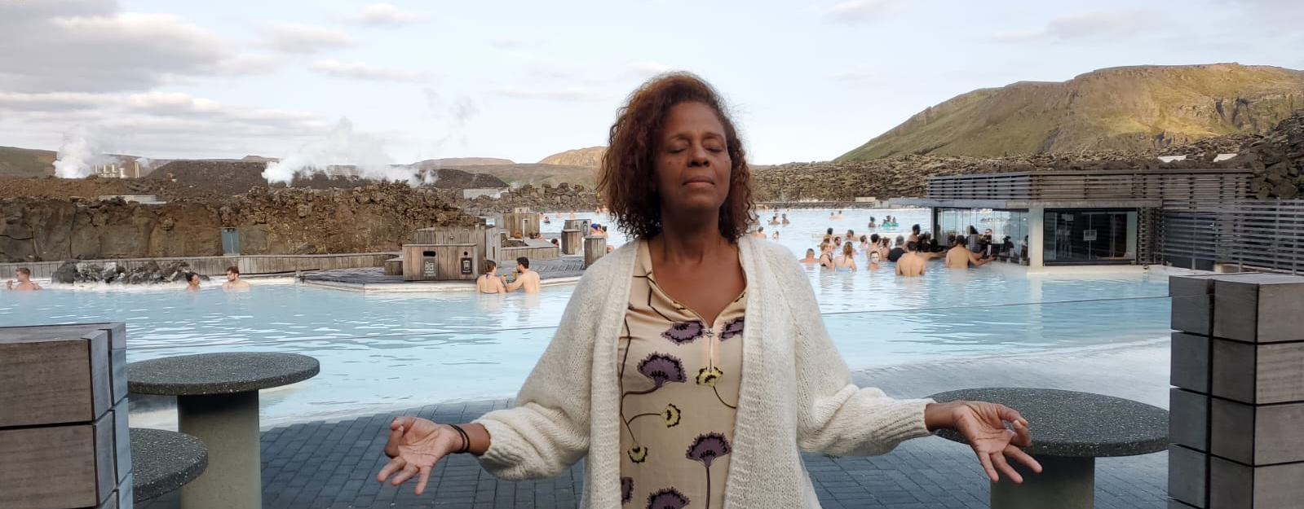
Le concept
“MINDFULNESS”
“MEDITATION”
« La pleine conscience », appliquée à l’enseignement cela signifie être connecté au moment présent , être conscient des regards, des attitudes et des interactions des élèves, de ce qui se passe dans la classe, de soi-même en tant qu’enseignant : de son regard et de ses attitudes, de sa parole, de son écoute. C’est un état qui demande de mettre en veille tout stress et pensées parasites.
Se concentrer sur une pensée, sur une activité, une chose à la fois afin de développer la concentration de tous et l’implication dans le cours.

Slide 6
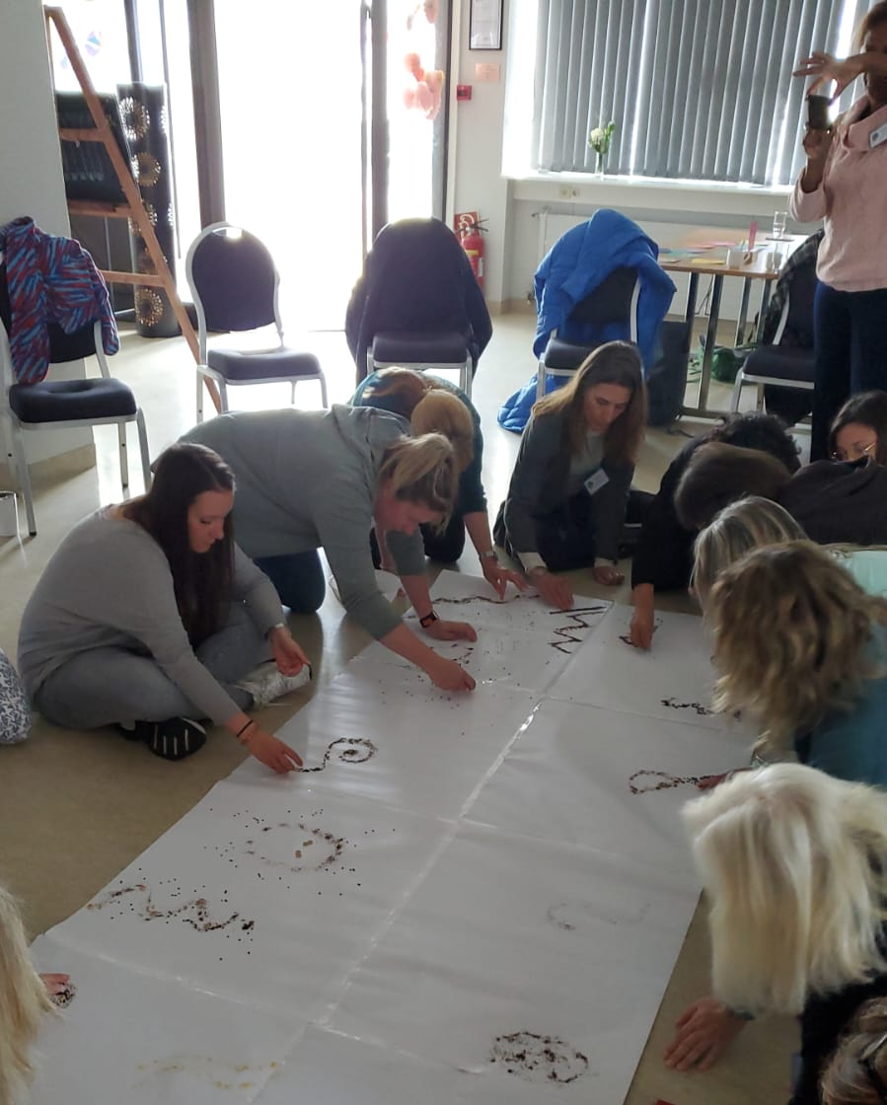
LES OBJECTIFS
Pour les élèves
1
RESPIRER POUR RESSENTIR LE CALME DANS LA SALLE AFIN DE SE RECENTRER
2
ECOUTER POUR ENTENDRE LES INTERVENTIONS DES UNS ET DES AUTRES
3
REGARDER POUR VOIR CE QUI EST EN TRAIN DE SE PASSER DANS LA CLASSE

Slide 7
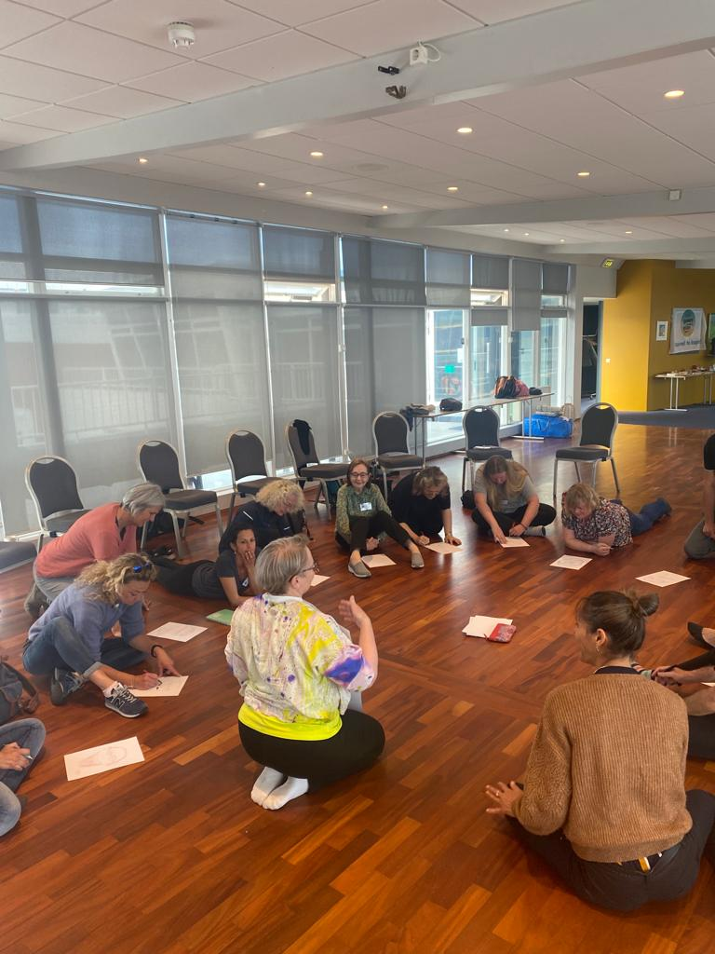
LES OBJECTIFS
Pour les professeurs
1
AMELIORER LES ACQUISITIONS DES ELEVES pour les mettre en confiance
2
PACIFIER SA CLASSE pour installer une atmosphere sereine
3
PRENDRE DU RECUL pour mieux gérer les situations de crise.

Slide 8
Les outils
Instaurer un rituel
CHANGER LES HABITUDES
En début de cours ou en fin de cours.
Pour le cours placé après la récréation
Emotions négatives
Retard
Apathie
Bruit / Agitation
CRéER des fiches
Le BOUTON PAUSE
Ces fiches présenteraient des activités de rituel que tous les professeurs utiliseraient.
Lorsqu’il y a de l’incivilité , de l’anxiété, du stress pendant une activité.
COURS D’E.P.S
Instauration de quelques minutes de yoga à chaque cours pour tous les niveaux.

Slide 9




EXEMPLES D’ACTIVITES POUR LE RITUEL
LE SILENCE
L’ECOUTE ACTIVE
LA RESPIRATION
Le yoga
La pratique du silence sur 1mn30 aide à la meditation en classe, exemple:
Image vidéoprojetée servant de support pour méditer
La pratique de l’écoute active aide à la concentration et la mémorisation exemple:
Demandez à un élève de répéter l’intervention d’un camarade ou du professeur
Certaines techniques de respiration allègent le stress, régule les émotions
Le yoga sur chaise aide les élèves agités à se calmer

Slide 10
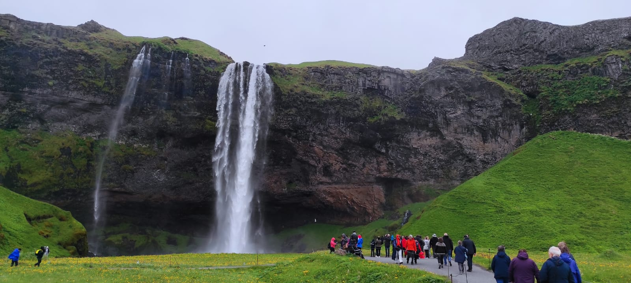
LA meditation de pleine conscience
Développe la confiance en soi et l’empathie
Améliore les interactions et l’apprentissage
Augmente la concentration, la mémorisation et les résultats scolaires
Participe au bien–être de chacun dans son établissement
Particcipe au bien –être de l’élève dans son établissement

Slide 11
